Slide 1

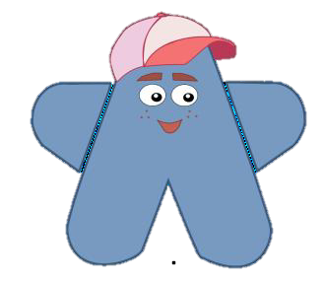
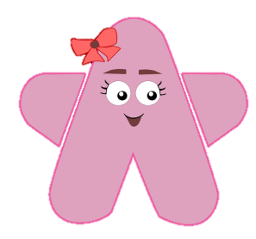
Voli ve Loli bugün çok önemli bir konuyu öğrenecek! Hadi siz de onlara katılın…
Voli
Loli

Slide 2
ÖĞRENELİM
EĞLENELİM
İyi dokunuşlar,
Kötü dokunuşlar
Özel yerlerimiz
Bilmemiz gerekenler
Bulmacalar
Oyunlar

Slide 3


Çeşitli dokunuşlar vardır. Dokunuşlar duyguları paylaşmak içindir.

Slide 4
İYİ DOKUNUŞLAR
Kendimizi iyi hissettirir.
Annemiz, babamız gibi güvendiğimiz ve sevdiğimiz kişiler bize dokunur.

Slide 5

Anne babanın sana sarılması, arkadaşlarınla selamlaşman.
Öğretmenin sırtını sıvazlaması iyi dokunuştur.
BUNLAR SANA KENDİNİ İYİ HİSSETTİRİR.

Slide 6
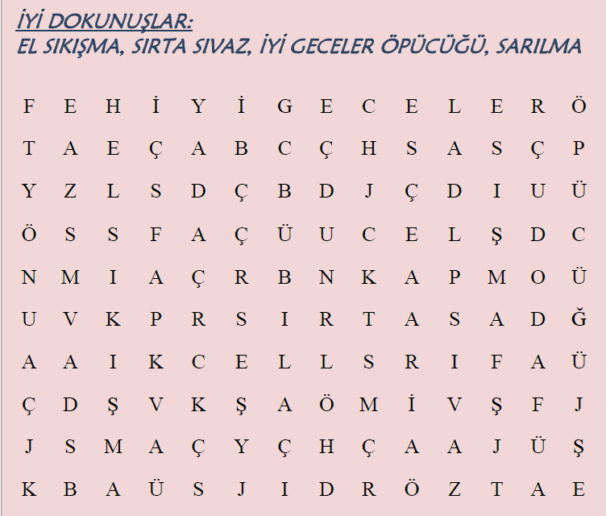
Harflerin arasına gizlenmiş iyi dokunuşları bulabilecek misiniz bakalım?

Slide 7
KÖTÜ DOKUNUŞLAR
Bize kendimizi kötü hissettirir, hoşlanmadığımız her dokunuş kötü dokunuştur.
Kötü dokunuşlar kızgın, korkmuş, kafası karışık, üzgün hissetmemize neden olabilir.

Slide 8
Çocukları cinsel sömürü ve istismardan korumak için beşte bir kampanyası tv spotu videosu

Slide 9
KÖTÜ DOKUNUŞLAR
VURMAK ACITIR.
Bazı kötü dokunuşlar, «vurma» gibi can acıtmaz. Ama hoşlanmadığın her dokunuş kötü dokunuştur.

Slide 10
VURMAK BİR ÇEŞİT KÖTÜ DOKUNUŞTUR!

Slide 11
HOŞLANMADIĞIN HER DOKUNUŞ KÖTÜ DOKUNUŞTUR! CANINI ACITMASA DA…
SANA HOŞLANMADIĞIN BİR ŞEKİLDE DOKUNAN KİŞİ, SANA BÖYLE DOKUNMAYI HEMEN DURDURMALIDIR!

Slide 12


Evettt. Şimdi de Voli ve Loli vücudumuzdaki özel yerleri öğrenecek. Hadi bakalım biz de onlarla beraber öğrenelim.

Slide 13
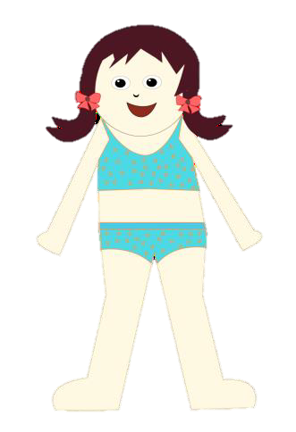
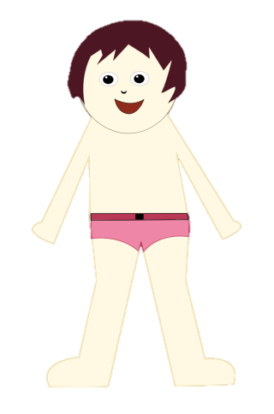
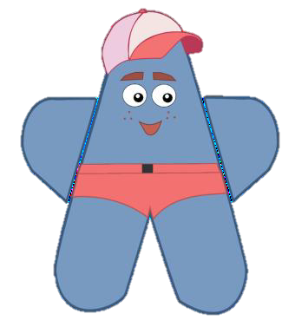
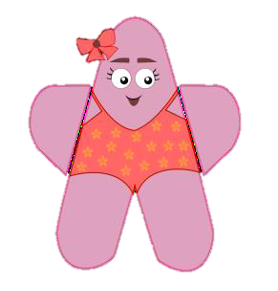
ÖZEL YERLERİMİZ:
Vücudumuzda özel yerlerimiz bulunur. Bu yerler mayomuzun kapattığı yerlerdir.
ÖZEL YERLERİMİZ

Slide 14
Özel Dokunuşlar:
Bazı büyükler bir çocuğun özel yerlerine bazı durumlarda bakabilir ya da dokunabilir!
Peki bu büyükler kim??
Mesela annen, baban, doktor veya hemşire olabilir.
Ancak senden İZİN almak şartıyla!

Slide 15
Aşağıdaki gibi durumlarda büyükler çocukların özel yerlerine bakabilir/dokunabilir:
Bebek altı değiştirmek,
Bebeği yıkamak ve kurulamak,
Hasta bir çocuğa bakmak,
Bir çocuğu tedavi etmek,

Slide 16
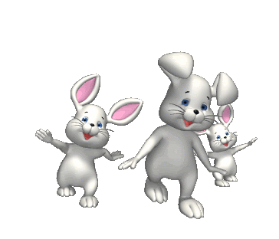
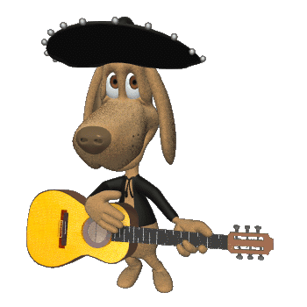
EĞER KÖTÜ BİR DOKUNUŞ YA DA BAKIŞLA KARŞILAŞIRSAN NE YAPMAN GEREKİYOR ?

Slide 17
HAYIR DE!
Eğer kötü bir dokunuş veya bakışla karşılaşırsan HAYIR DE!
HAYIR DE!
UZAKLAŞ
GÜVENDİĞİN BİR BÜYÜĞÜNE SÖYLE
BİRİSİ SENİ DİNLEYENE KADAR SÖYLEMEYE DEVAM ET.

Slide 18
Bazı kişiler çocukları kötü sırları saklaması için kandırmaya çalışırlar.
Eğer biri sana kötü bir dokunuş veya bakışla ilgili sır tutmanı söylerse: ASLA YAPMA!

Slide 19
Bazen kötü bir sırrı saklaman için seni kandırmaya çalışabilirler. Okları takip et ve her cümleyi oku, bunlara ASLA inanma.
«Eğer söylersen annenler sana kızar.»
«Eğer sırrımızı saklarsan sana oyuncak alırım.»
«Sen istedin, hoşuna gitti.»
«Eğer söylersen başın derde girer.»
«Eğer söylersen seni sevmem.»
BUNLARA İNANMA!!!
Hemen bir yetişkine haber ver!

Slide 20
HATIRLA!
Hiç kimse bir çocuktan kötü bir sır saklamasını isteyemez!
GÜVENDİĞİN BÜYÜKLER!
Eğer kötü bir bakış ya da dokunuşla karşılaşırsan güvendiğin bir büyüğüne MUTLAKA söyle! !

Slide 21
Çocuk istismarı çizgi filmi izlenecek

Slide 22
Şimdi sizinle bir oyun oynayalım. Kağıtlara aşağıdaki gibi büyük bir daire, etrafına da küçük daireler çizin. Ortadaki büyük daireye kendi ismimizi, küçük dairelerin içine yardım isteyebileceğin büyüklerin ve güvenebileceğin yetişkinlerin isimlerini yazalım.

Slide 23
Kötü dokunuş ve bakışlar asla bir çocuğun suçu değildir .
Bedenin sana aittir
Hiç kimse bir çocuktan kötü bir sır saklamasını isteyemez .
İstemediğin hiçbir şeyi kimse sana yapamaz, dokunamaz, akrabaların olsa dahi!

Slide 24
İyi dokunuş kötü dokunuş videosu izlenecek

Slide 25
Bu slaytı http://www.onlineanne.com/ katkısıyla hazırladım. Onların çocuk istismarıyla ilgili hazırladığı el kitabını, vereceğim eğitimde kullanmak için slayta dönüştürdüm.
El kitapçığına ulaşmak için: http://www.onlineanne.com/wp-content/uploads/2013/12/activitybook131207melpin-son.pdf
Teşekkürler.

